Slide 1



Orçamento Aprovado
Desenvolvimento de Aplicativo em React Native para Controle de Orçamento e Alertas

Slide 2
Briefing Título e descrição
Orçamento Aprovado
Controle de orçamento doméstico e gestão de alertas financeiros.

Slide 3
Briefing Metas e Objetivos
O aplicativo deve permitir aos usuários gerenciar suas finanças de forma eficiente, receber alertas sobre transações importantes e armazenar dados de forma segura em um banco de dados MySQL.

Slide 4
Briefing Público-alvo
Usuários que queiram ter melhor controle das despesas do cotidiano, como orçamentos domésticos e contas recorrentes.

Slide 5
Briefing Funcionalidades aplicadas
Interface intuitiva e amigável para facilitar a navegação e uso do aplicativo;
Funcionalidade de cadastro e login para os usuários;
Módulo de controle de orçamento com capacidade de adicionar despesas e receitas, editá-las, excluí-las e categorizá-las em pagas e não pagas.
Integração com banco de dados MySQL para armazenamento seguro de dados;
Funcionalidades básicas de segurança, como criptografia de dados e prevenção contra ataques de injeção de SQL;
Projeto Publicado no GIt e no Ava.

Slide 6
Briefing Funcionalidades aplicadas
Link para o repositório no GitHub;

Slide 7
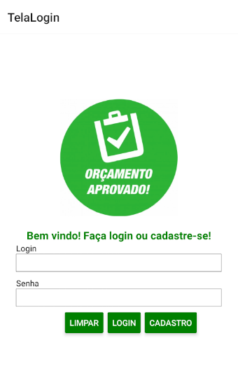
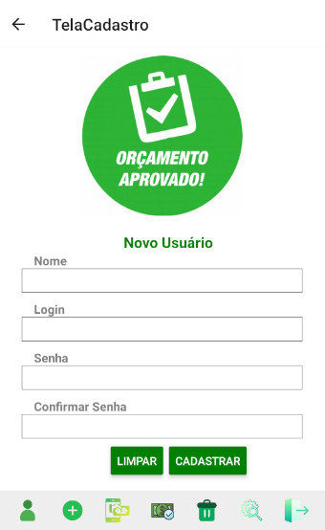
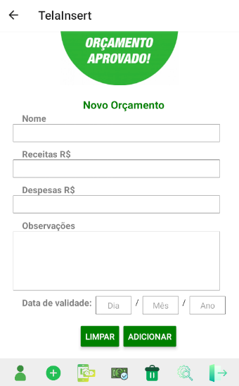
Telas

Slide 8
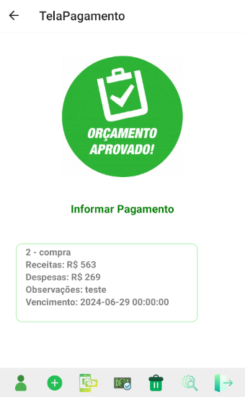
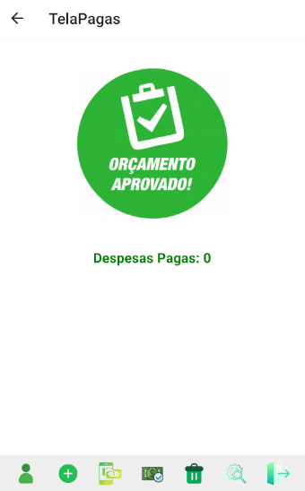
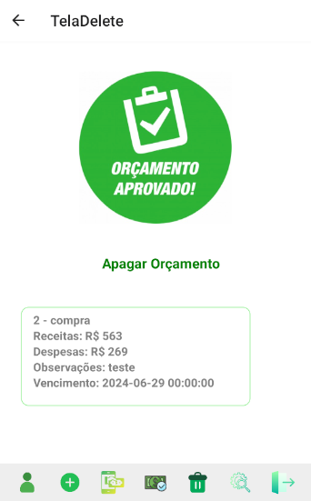
Telas

Slide 9
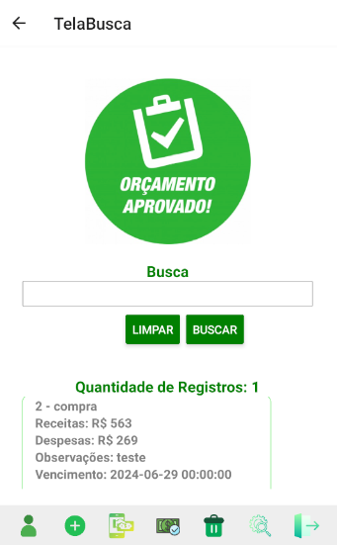
Telas

